Slide 1

OAGB nel mondo… storia di un successo?
Dr. Francesco M. Carrano
UOC Chirurgia Generale & Bariatric Center Center of Excellence AOU Sant’Andrea, Roma

Slide 2
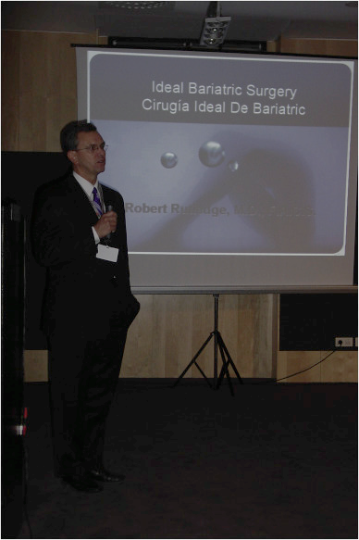

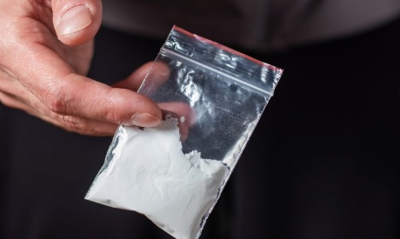
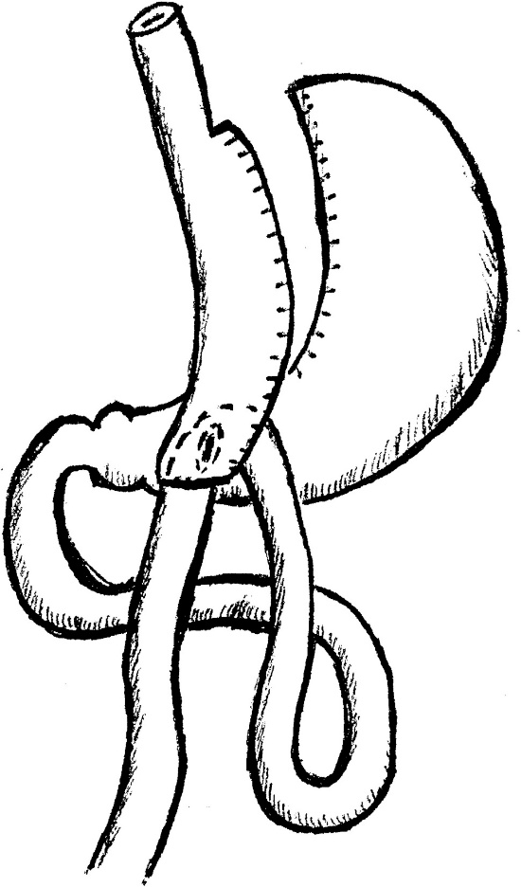



Era un giovedì notte del settembre 1997…
6 ferite da .357 magnum addome → lesioni coda pancreas, stomaco, multiple anse intestinali
splenopancreasectomia distale + Billroth II
Rutledge inventa il Mini‑Gastric Bypass e lo esegue il mattino successivo

Slide 3
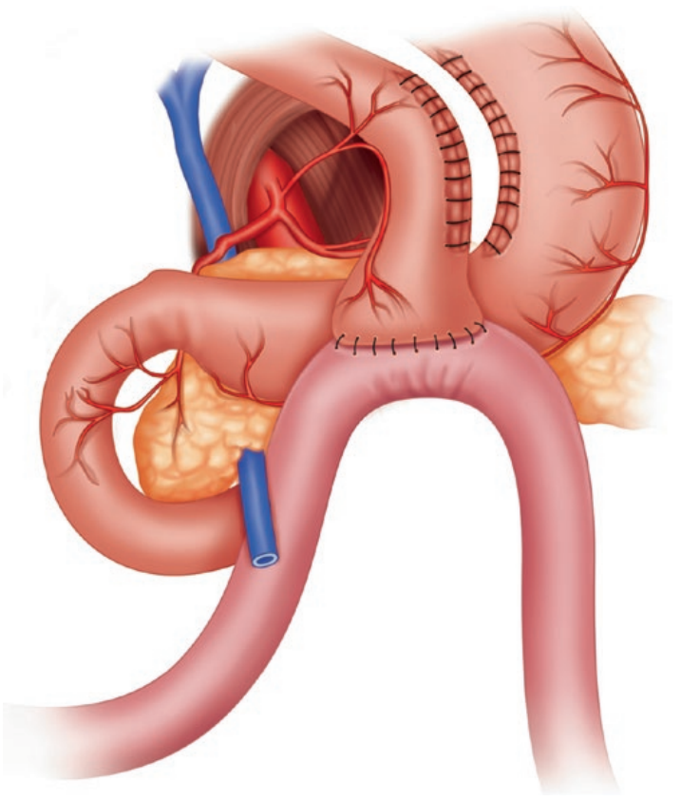
Il Mini-Gastric Bypass MGB (RUTLEDGE, 1997)
Pouch gastrica: dalla base della zampa d’oca fino a sx dell’angolo di His
Bypass intestinale: ansa ante-colica di digiuno, 150–200 cm distale al legamento di Treitz
Anastomosi gastro-digiunale ampia: parete posteriore della pouch ↔ bordo antimesenterico del digiuno
Configurazione termino-laterale con suturatrice lineare da 45 mm

Slide 4

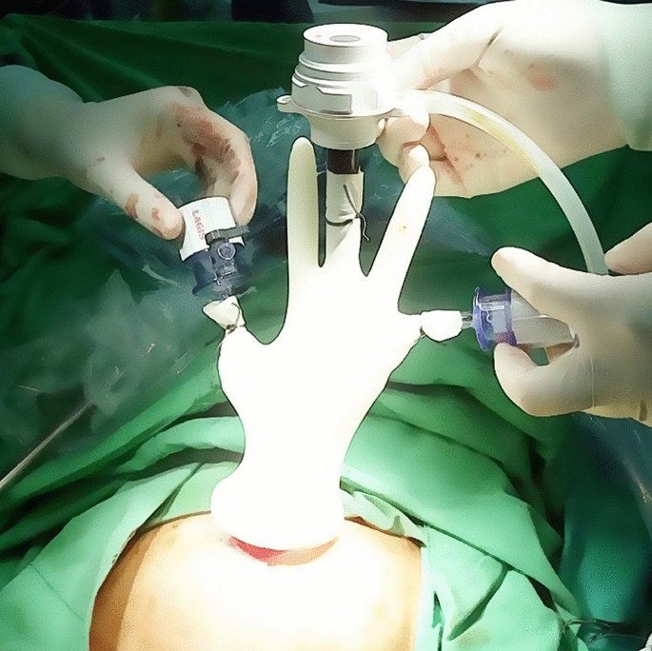
Perché “Mini”‑Gastric Bypass?
Anni ‘70‑‘80: moda “mini”, mini‑laparotomia, ecc.
Anni ‘90: mini‑invasivo, mini‑laparoscopia
MGB = versione “semplificata ”del RYGB → nome “mini”

Slide 5

Timeline OAGB
1997 – Concezione Mini‑Gastric Bypass (MGB) da R. Rutledge
2001 – Prima casistica MGB (1 274 pazienti) pubblicata su Obesity Surgery
2002 – Prof. Carbajo modifica il MGB → nasce l’OAGB

Slide 6
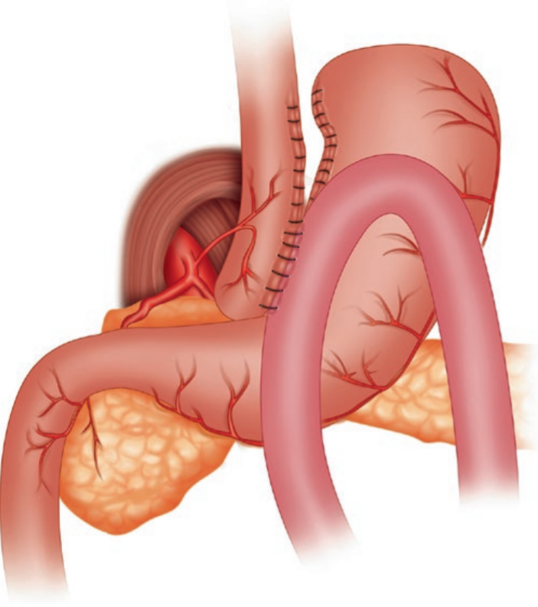
La variante OAGB (Carbajo, 2002)
Configurazione latero-laterale tra pouch e ansa digiunale
Sutura “anti-reflusso” di 5–6 cm: avvicina il margine mesenterico del digiuno alla parete laterale della pouch
Enterotomia nel tratto distale della pouch e sul bordo antimesenterico dell’ansa
Gastro-digiunostomia latero-laterale

Slide 7



Timeline OAGB
2005 – Serie laparoscopica OAGB (209 pz) + risultati 2 410 MGB (6 anni)
2015 – MGB Conclave New Delhi e nascita MGB‑OAGB International Club
2018 – IFSO Position statement
2021 – IFSO Position statement - update
2023 – Approvazione ASMBS

Slide 8
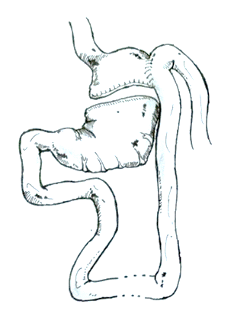
Critiche iniziali rivolte a Rutledge (fine anni ’90)
«Non asporti la colecisti → calcolosi post-bypass»
«Il loop non è retro-colico / retro-gastrico → rischio reflusso»
«È il vecchio bypass di Mason → porterà a cancro gastrico»
«Billroth II provoca neoplasie dello stomaco»
«Pouch e gastro-digiu­nostomia sono troppo grandi → pazienti non dimagriranno»
(Queste obiezioni furono poi confutate dai dati clinici a lungo termine)

Slide 9
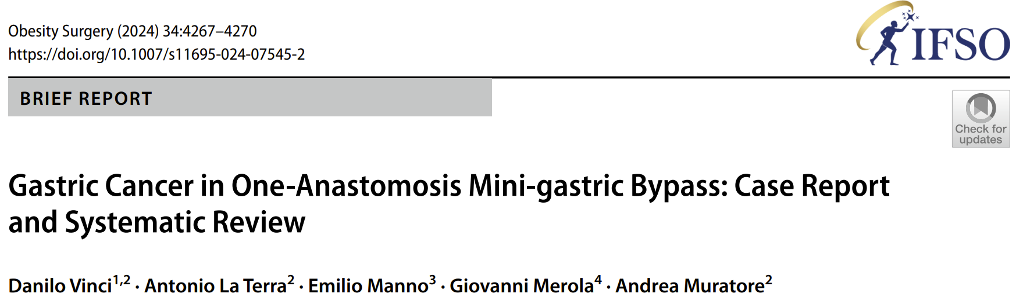
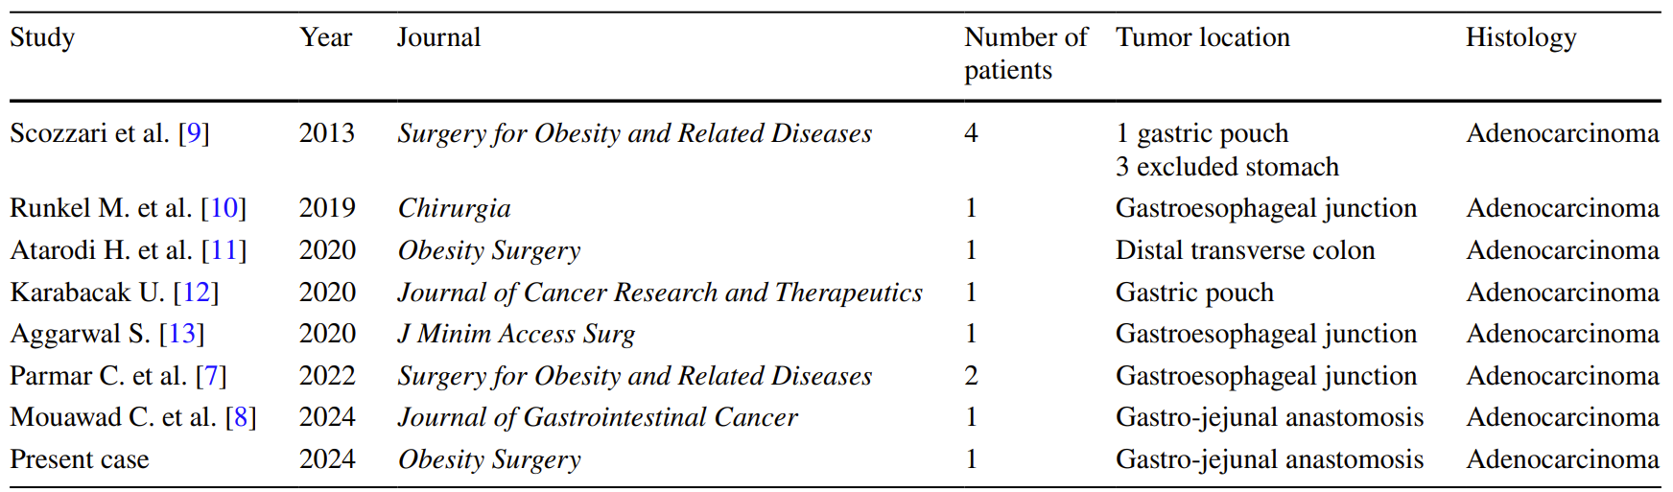
12 casi

Slide 10
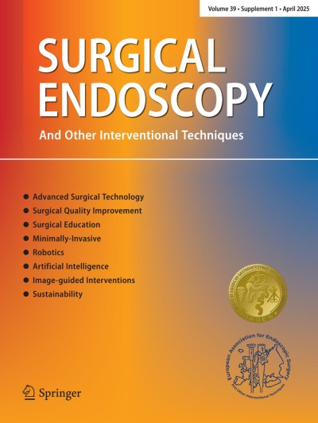
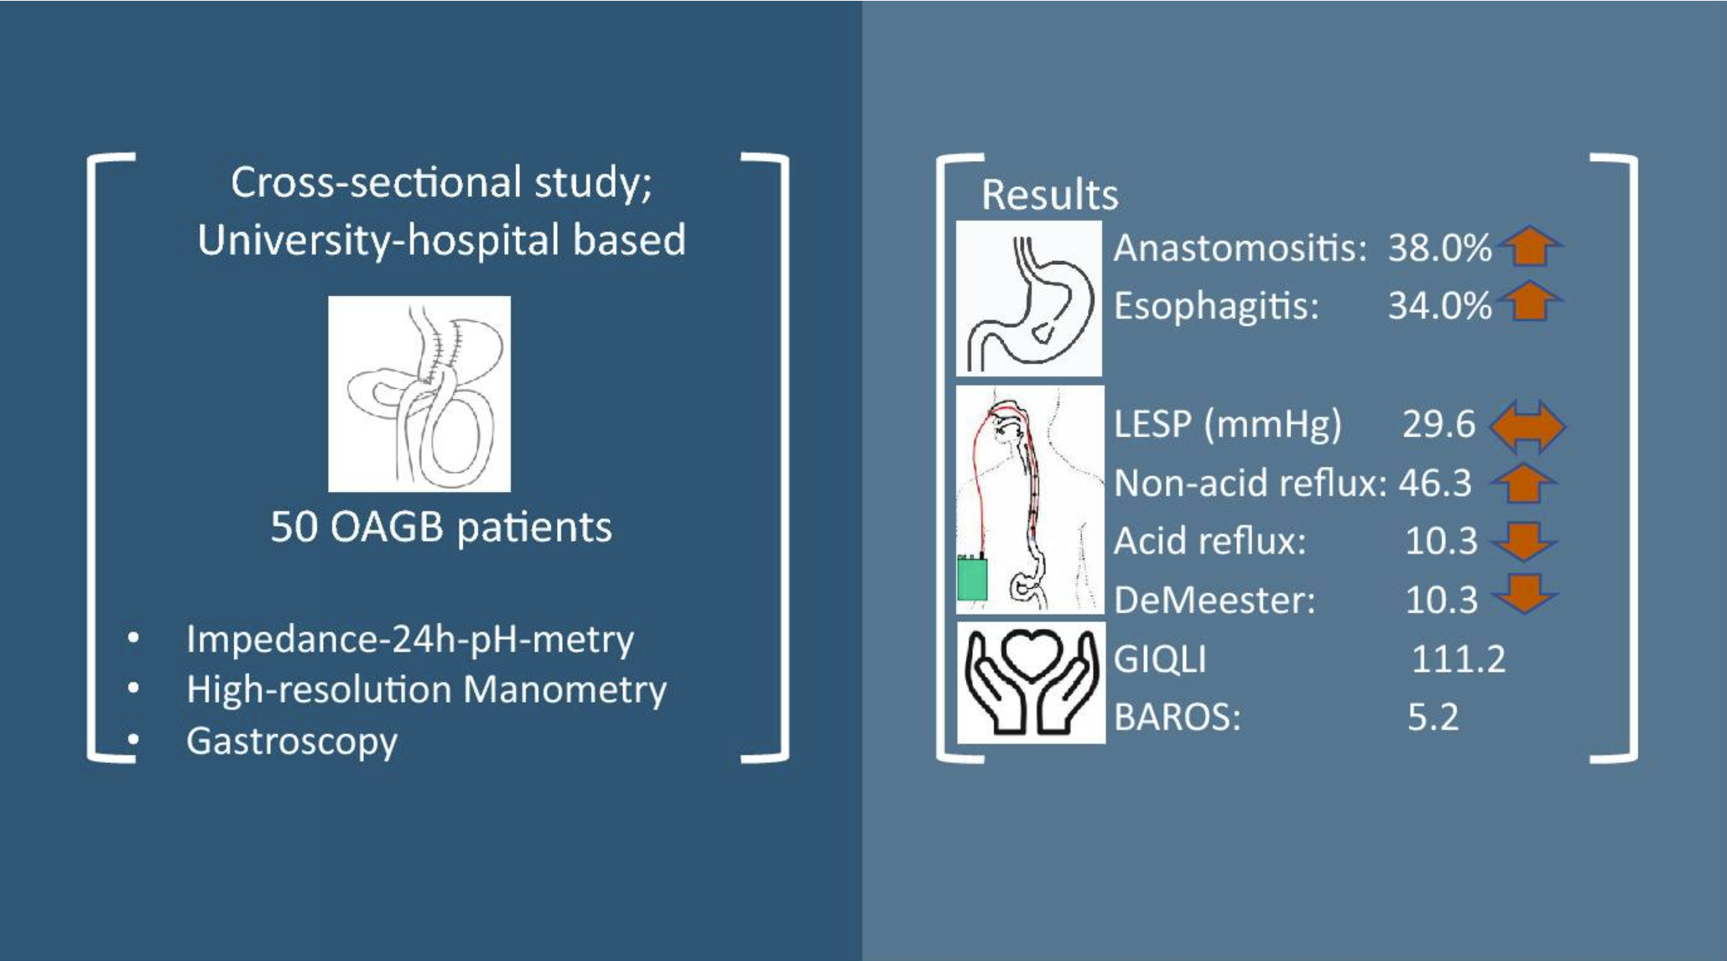
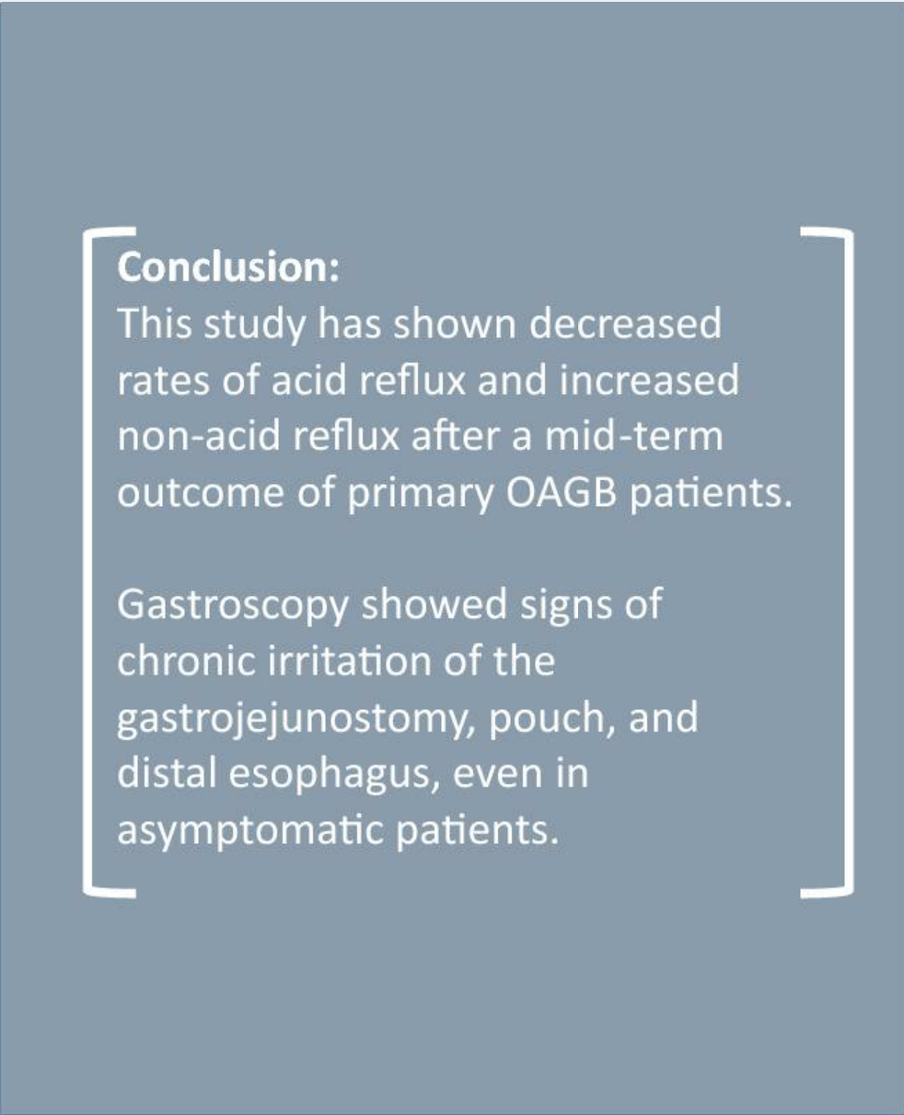
E il reflusso?
Median follow-up = 4.2 years (range 1.1–6.9)
2025

Slide 11
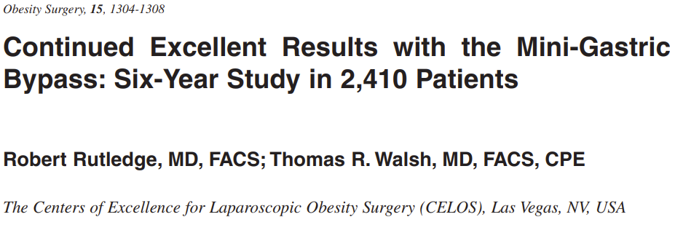
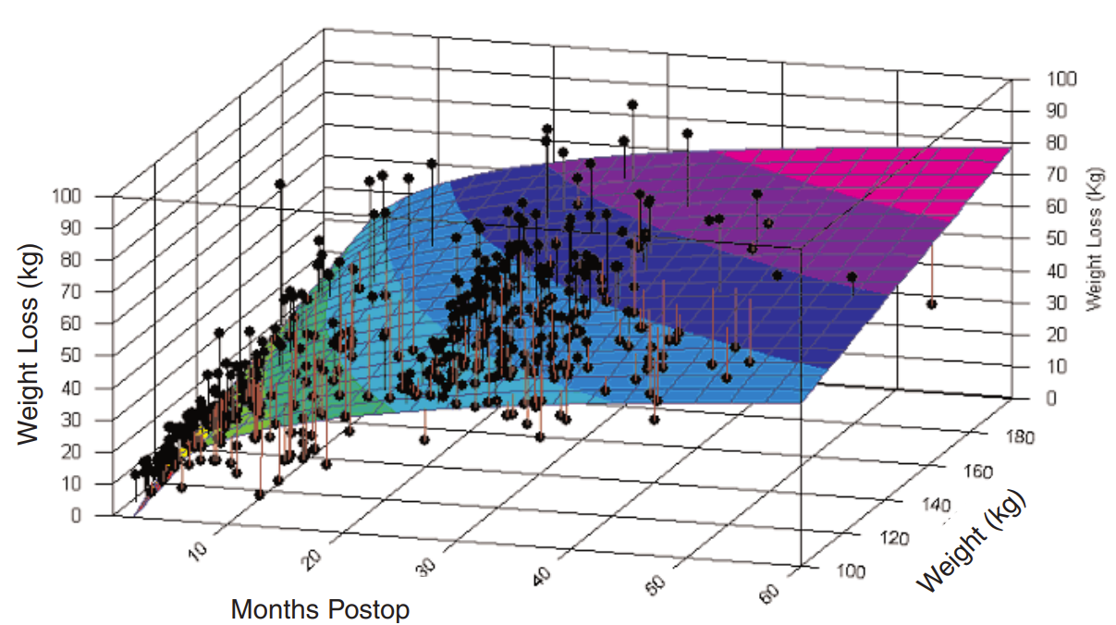
Risultati MGB a 5 anni - Rutledge
37,5 min il tempo operatorio medio
Degenza mediana 1 giorno
0,08 % mortalità 30 gg
5,9 % complicanze (leak 1,08 %)
Perdita peso: 80 %EWL a 1 anno; >95 % dei pazienti mantengono il risultato fino a 5 anni (<5 % ripresa >10 kg)
Remissione comorbidità: GERD 85 %, T2DM 83 %, OSAS 87 %, ipertensione 80 %, ipercolesterolemia 89%
Complicanze tardive: ulcera/dispepsia 5,6 %, anemia sideropenica 4,9 %, malnutrizione 1,1 %

Slide 12
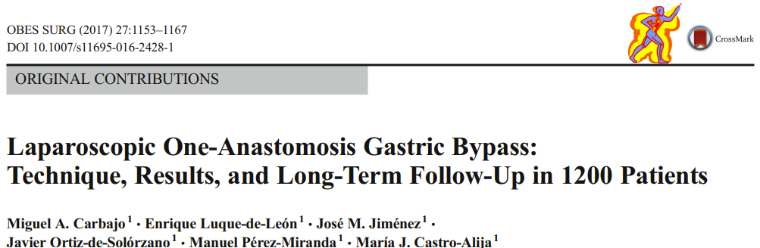
Risultati OAGB a 6-12 anni - Carbajo
Casistica: 1200 pazienti (2002-2008), BMI medio 46 kg/m², età 43 aa; F 62 %, M 38 %
Tempi operatori: 86 min primario · 112 min con procedure concomitanti · 180 min revisioni
Sicurezza: conversioni 0,3 % · complicanze maggiori precoci 2,7 % · tardive 1 % · mortalità 0,16 %
Perdita di peso: %EWL 88 % a 2 aa → 77 % a 6 aa → 70 % a 12 aa (BMI 46 → 26,6 → 29,9)
Remissione comorbidità: DM2 94 % · ipertensione 94 % · dislipidemia 96 % · GERD 92 % · OSAS 90 % · steatosi 100 %
Re-interventi: 1,3 % per complicanze; 0 % per fallimento
Follow-up disponibile: 87 % a 6 aa · 70 % a 12 aa

Slide 13
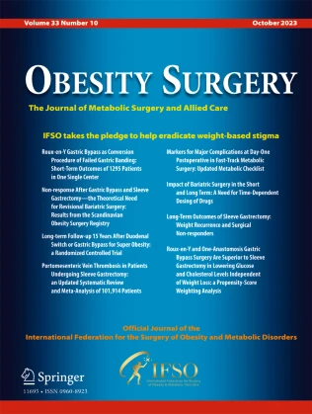
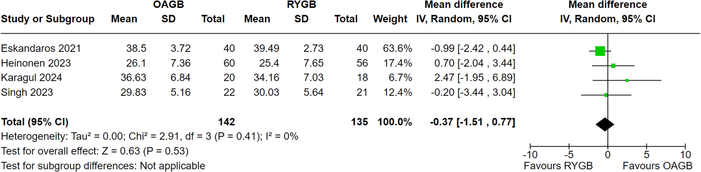
Risultati a 12 mesi
Ahmed Y, et al. March 2025
TWL% at 12 months

Slide 14
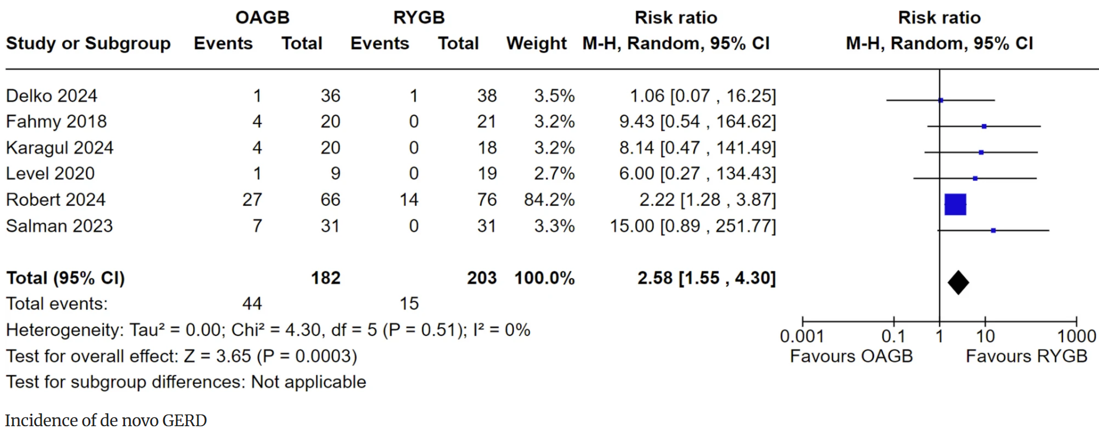
Risultati a 12 mesi
Ahmed Y, et al. March 2025

Slide 15

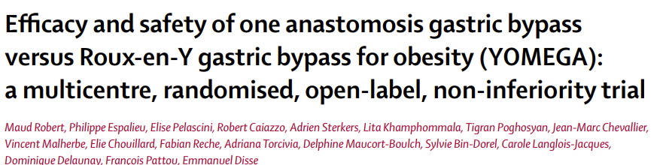
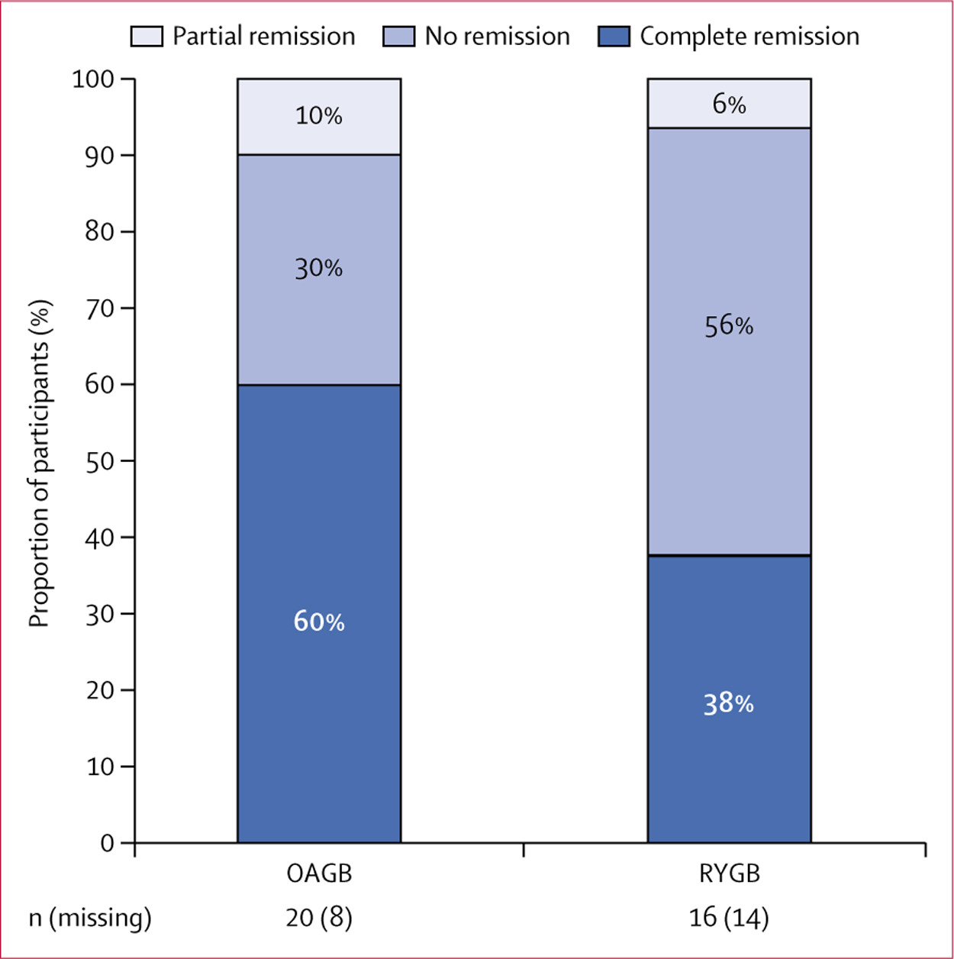
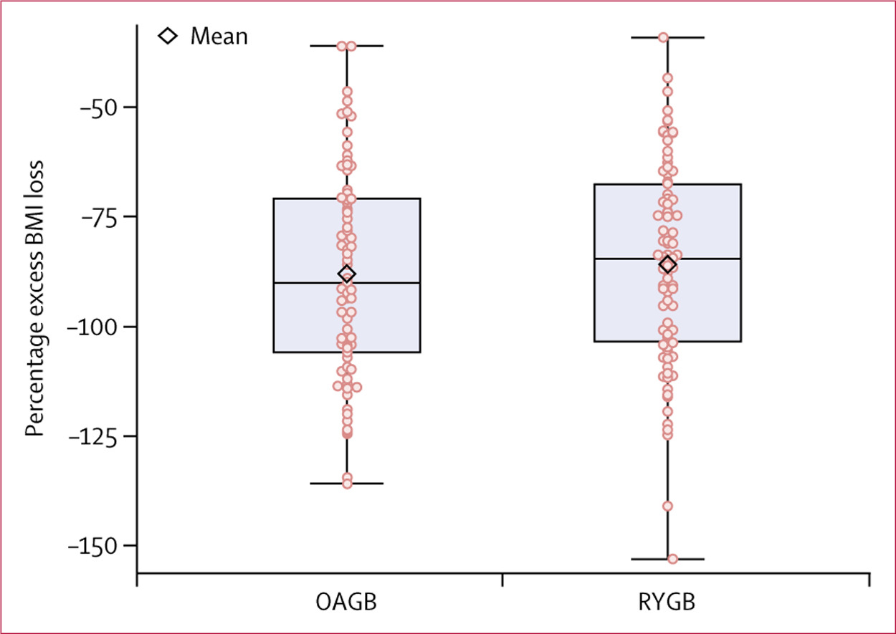
Risultati a lungo termine
April 2024
“OAGB was not inferior to RYGB regarding percentage excess BMI loss at 5 years with similar metabolic outcomes. The high rate of clinical gastro-oesophageal reflux disease after OAGB raises questions about its long-term consequences, which need to be further investigated”.
T2DM

Slide 16
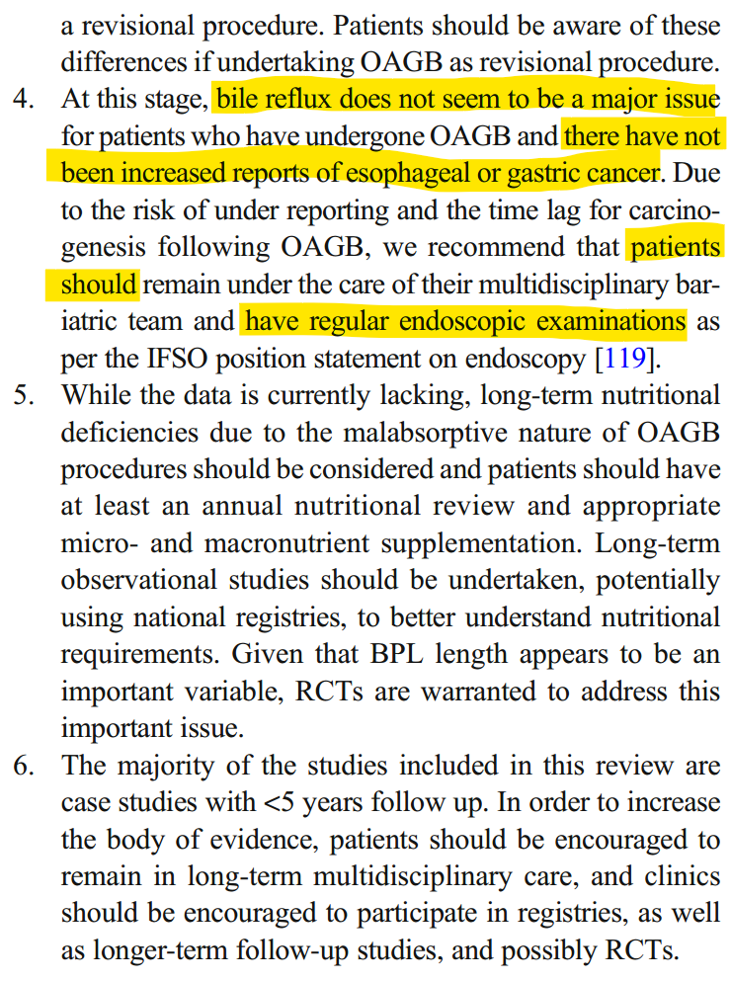
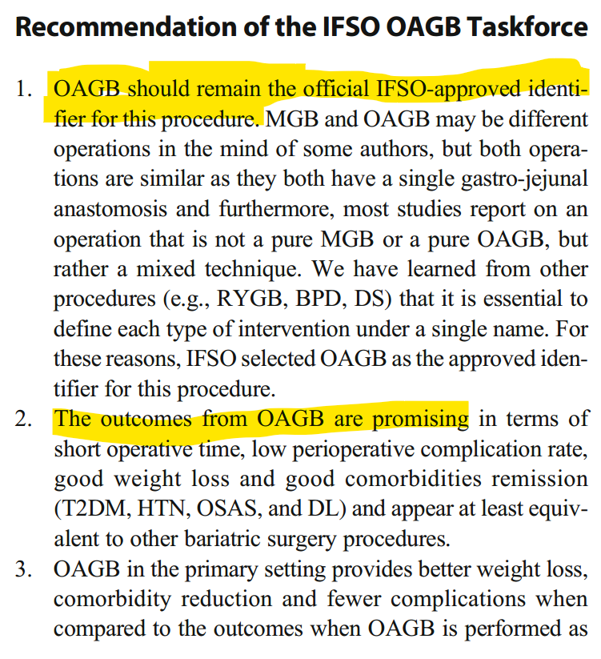
IFSO UPDATED POSITION STATEMENT - 2021
De Luca, et al.

Slide 17

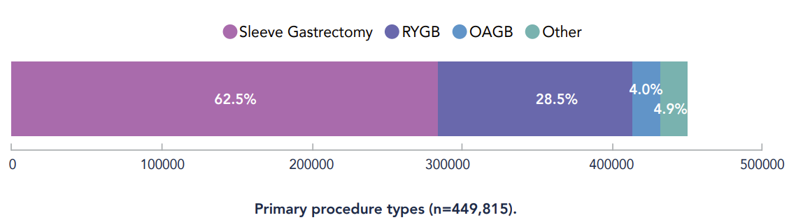

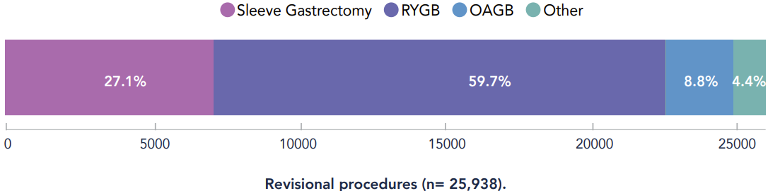
OAGB nel mondo
≈ 20 000 OAGB/anno, trend in crescita (+35% vs 2020)
(Fonte: IFSO World Registry 2024)

Slide 18
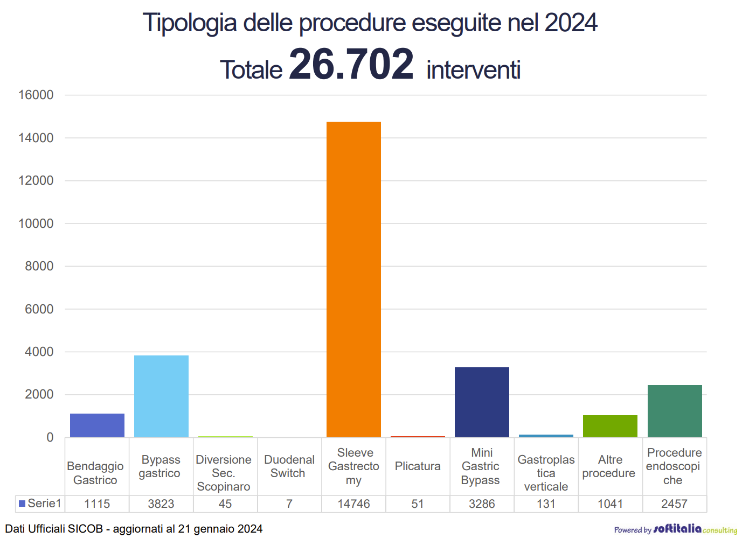

OAGB

Slide 19
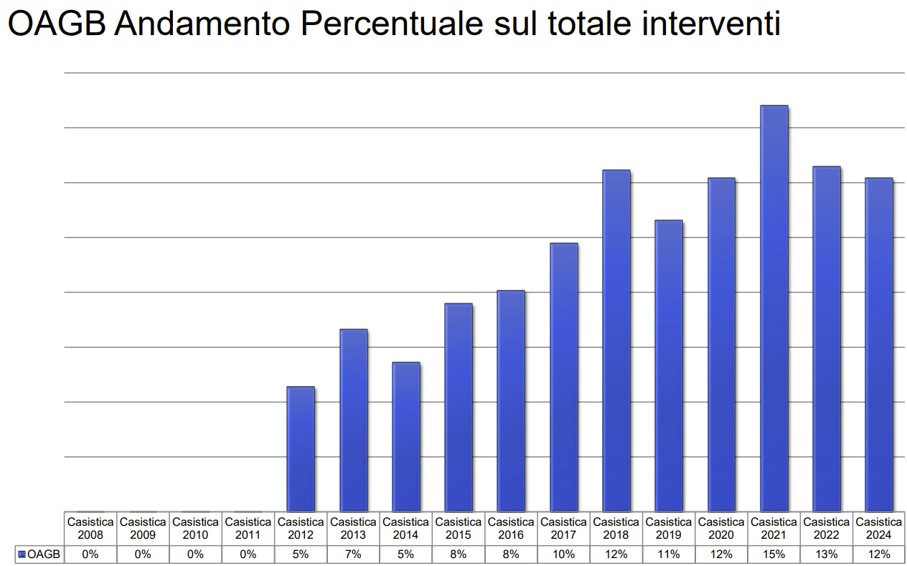
OAGB

Slide 20



Grazie
@FMCarrano
https://www.linkedin.com/in/Dr-Carrano

Slide 21
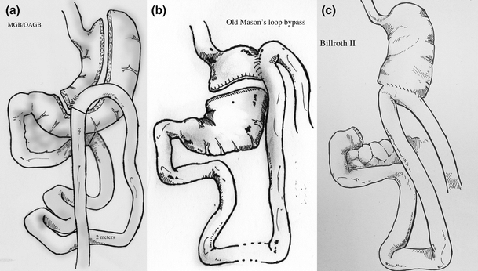

Slide 22
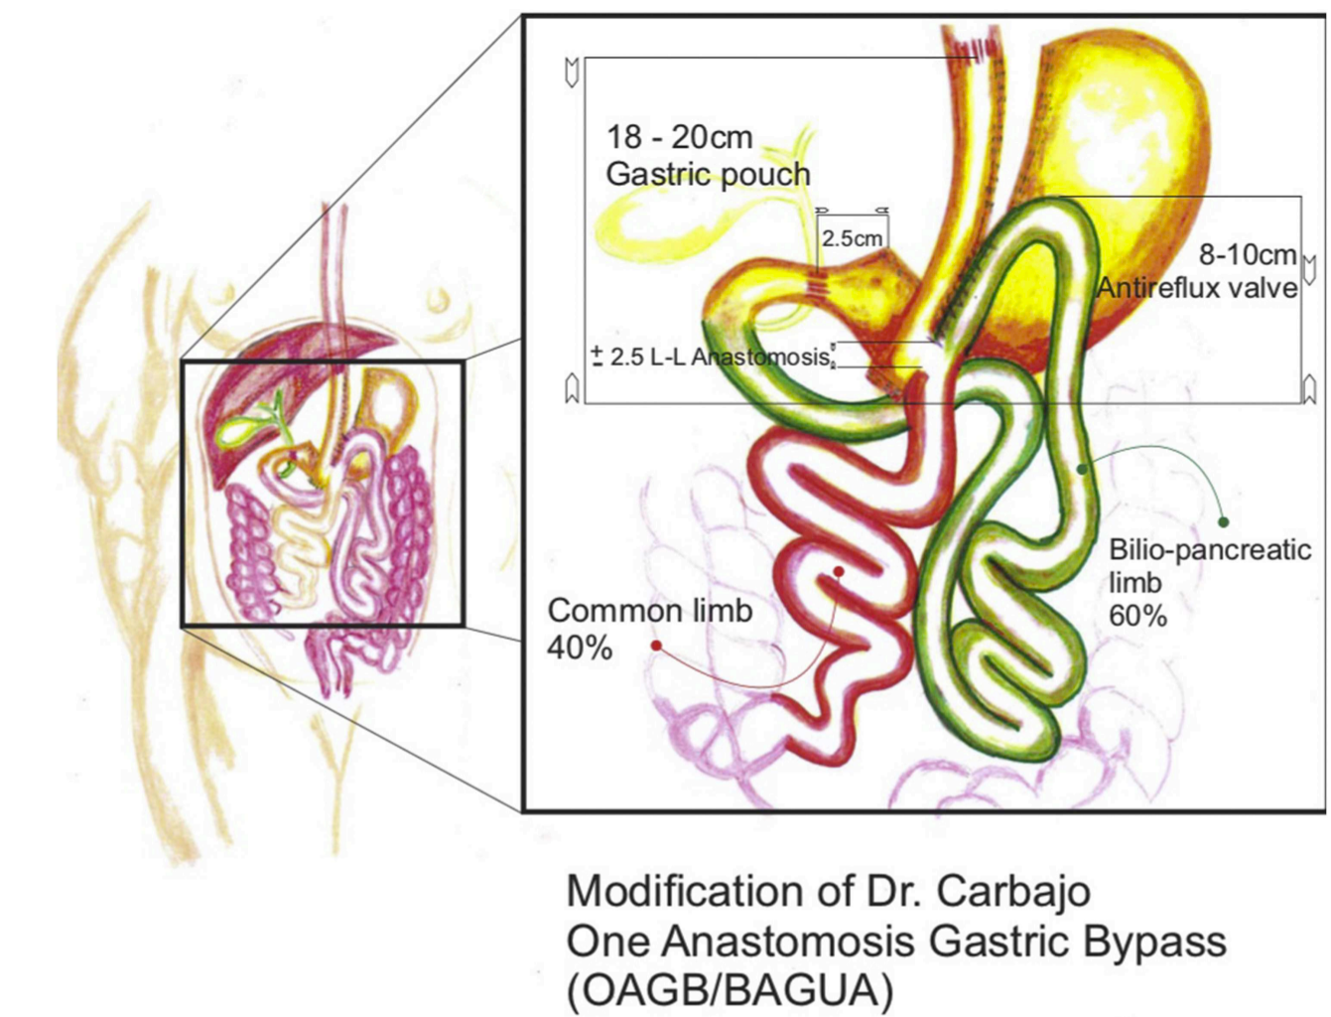

Slide 23
1. Mini gastric bypass (MGB)
2. One anastomosis gastric bypass (OAGB)
3. Omega loop gastric bypass (OLGB)
4. Single anastomosis gastric bypass (SAGB)

Slide 24
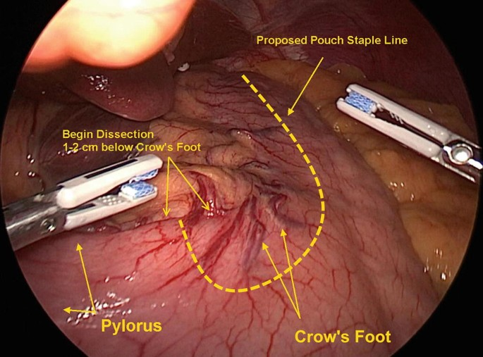
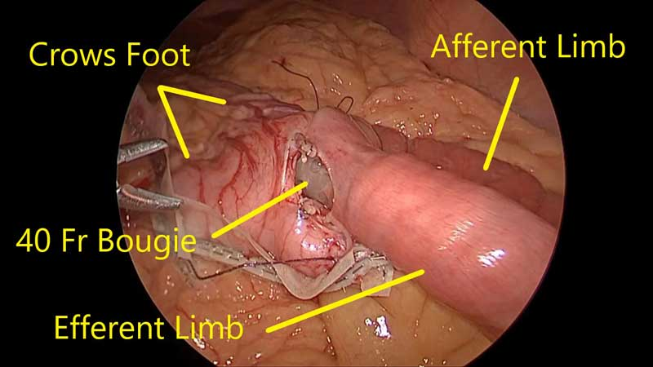

Slide 25
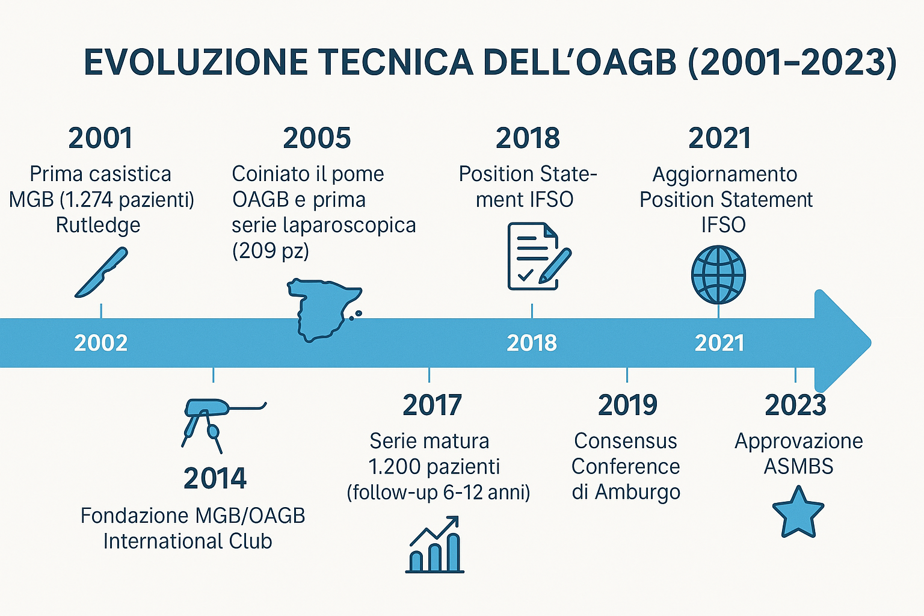
n

